Slide 1
MÔ HÌNH SGK VÀ ĐỊNH HƯỚNG TỔ CHỨC DẠY HỌC
PHÁT TRIỂN NĂNG LỰC
PGS.TS Nguyễn Việt Hùng
Trường Phổ thông Liên cấp Tây Hà Nội

Slide 2
CẤU TRÚC GIÁO ÁN
1. MỤC TIÊU
2. HOẠT ĐỘNG DẠY HỌC
3. KIỂM TRA – ĐÁNH GIÁ

Slide 3
Mục tiêu dạy học là gì?
Mục tiêu dạy học cụ thể là cái đích mà giáo viên mong muốn đạt được khi dạy học một kiến thức cụ thể.
Diễn đạt mục tiêu là diễn đạt hành vi của học sinh phải thể hiện ra được. Hành vi này là căn cứ để kiểm tra đánh giá hiệu quả dạy học

Slide 4
Phân loại mục tiêu
1. Kiến thức
2. Kĩ năng
3. Thái độ
4. Phát triển năng lực

Slide 5
1, Kiến thức
6. Đánh giá
5. Tổng hợp
4. Phân tích
3. Ứng dụng
2. Hiểu
1. Biết

Slide 6
Cấp độ thấp nhất
. Biết (Knowledge):
Định nghĩa: Biết là năng lực nhớ lại các sự kiện mà không nhất thiết phải hiểu chúng.
Các động từ khởi đầu thường dùng: nhận biết, mô tả, xác định, gọi tên, kể lại, bố trí, thu thập, định nghĩa, kiểm tra,, phác thảo, trình bày, tường thuật, trích dẫn, ghi chép, nhắc lại, tái tạo, khẳng định,…
Vài ví dụ chuẩn đầu ra:
- Mô tả được đặc điểm, diện mạo, hoạt động con vật
- Liệt kê các bộ phận cơ thể người, động vật
- Trình bày các cách vẽ một đường tròn

Slide 7
Cấp độ 2:Hiểu (Comprehention):
Định nghĩa: Hiểu là năng lực hiểu và giải thích các thông tin được học.
Các động từ khởi đầu thường dùng: liên kết, thay đổi,phân loại, làm rõ, kiến tạo, phân biệt, tương phản, giải mã, mô tả, làm khác, thảo luận, lượng giá, giải thích, thể hiện, mở rộng, khái quát hóa, minh họa, suy luận, báo cáo, giải quyết, xem xét, thay đổi,…
Vài ví dụ chuẩn đầu ra:
- Phân biệt vần oanh và oách
- Giải thích tại sao có cầu vồng
- Thảo luận về nguyên nhân gây ra lũ lụt

Slide 8
Mức độ 3 Ứng dụng (Application):
Định nghĩa: Ứng dụng là năng lực vận dụng các tài liệu được học vào những tình huống mới.
Các động từ khởi đầu thường dùng: áp dụng, vận dụng, đánh giá, tính toán, thay đổi, chọn, hoàn tất, kiến tạo, chứng minh, phát triển, phát hiện, khai thác, kiểm tra, nhận biết, minh họa, giải nghĩa, điều chỉnh, điều khiển, vận hành, tổ chức, tạo ra, lên kế hoạch,trình diễn, phác thảo,phác họa…
Vài ví dụ chuẩn đầu ra:
- Phác thảo cấu tạo của rễ cây
- Áp dụng sơ đồ vào giải toán có lời văn

Slide 9
Mức độ 4: Phân tích (analysis)
Định nghĩa: Phân tích là năng lực chia thông tin thành nhiều thành tố để biết được các mối quan hệ nội tại và cấu trúc của chúng.
Các động từ khởi đầu thường dùng:phân tích, thẩm định, bố trí, bóc tách, phân loại, tính toán, kết nối, so sánh, xác định, phân biệt, điều tra, khảo sát, đặt câu hỏi, suy luận,…
Vài ví dụ chuẩn đầu ra:
- So sánh sông ngòi Bắc Bộ và Trung Bộ
- Phân tích tác động thời tiết đến mùa vụ

Slide 10
2. KĨ NĂNG
Bắt chước (Imitation) là sự quan sát hành vi của người khác để làm theo: kể lại, vẽ lại, tường thuật, viết, nói, đọc diễn cảm...
Vận dụng (Manipulation) là năng lực thể hiện một hành động cụ thể bằng cách làm theo nội dung bài giảng và các kỹ năng thực hành: tính toán, đo, vẽ sơ đồ, kế sáng tạo, tái hiện, diễn xuất...
Chính xác (Precision) là năng lực tự thực hiện một nhiệm vụ đúng đắn:
Thành thạo (Articulation) là năng lực phối hợp một loạt các hành động

Slide 11
3. Thái độ
Cầu thị (Receiving) là sự sẵn sàng tiếp nhận thông tin: đồng tình, đồng thuận,...
Cởi mở (Responding) là sự tham gia tích cực vào các hoạt động học tập: chia sẻ, hợp tác...
Đánh giá (Valuing) là sự chấp nhận các giá trị.
Tổ chức (Organization) là quá trình hình thành những giá trị chung cho tập thể

Slide 12
* Các động từ khởi đầu thường dùng:
chấp nhận, phục vụ,cố gắng, thảo luận, chia sẻ, hợp tác,hỗ trợ, tôn trọng, quan hệ, tham gia, tổ chức, lắng nghe,cảm thụ, thể hiện,…
*. Vài ví dụ chuẩn đầu ra:
Tham gia tích cực vào các giờ giảng
Hỗ trợ, tương tác với giáo viên tốt
Thể hiện ý thức tôn trọng bạn bè

Slide 13
9 Năng lực cốt lõi của học sinh Việt Nam
Năng lực SÁNG TẠO
Năng lực
Tự chủ -tự học
Năng lực tự quản lí
Giao tiếp – hợp tác
Năng lực giải quyết vấn đề
Năng lực ngôn ngữ/ giao tiếp
Năng lực sử dụng công nghệ
Năng lực tính toán
Năng lực thẩm mĩ

Slide 14
II. TỔ CHỨC HOẠT ĐỘNG DẠY HỌC
1. KHỞI ĐỘNG:
2. HÌNH THÀNH TRI THỨC
3. LUYỆN TẬP – CỦNG CỐ
4. GHI NHỚ - VẬN DỤNG
5. TIẾP NỐI (CHUẨN BỊ BÀI MỚI)

Slide 15
Thời lượng cho các hoạt động
TT | HOẠT ĐỘNG | TIỂU HỌC | THCS
1 | Khởi động | 3- 5 p | 3- 5p
2 | Hình thành kiến thức mới | 10-15 | 20-30p
3 | Luyện tập – củng cố | 10 p | 5 p
4 | Ghi nhớ - Vận dụng | 5-7 p | 3-5p
5 | Tiếp nối | 3 p | 2- 3p

Slide 16
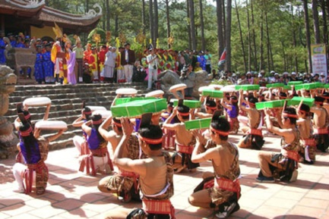
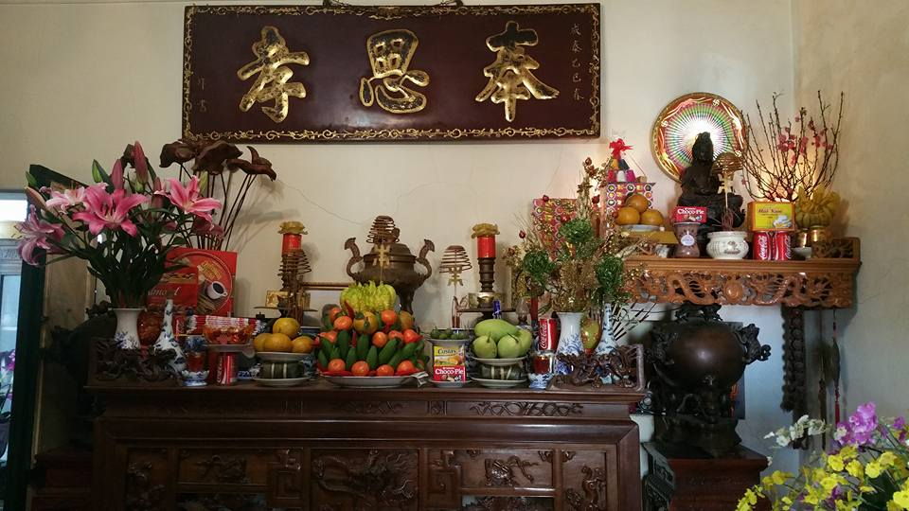
1. KHỞI ĐỘNG
1.Quan sát 2 bức ảnh và cho biết: bánh chưng (và bánh dày) thường xuất hiện ở nhũng nơi nào? Trong hoàn cảnh nào?
2. Kể và miêu tả vài nét về sự chuẩn bị mâm cỗ cúng tổ tiên ngày tết ở gia đình em?

Slide 17
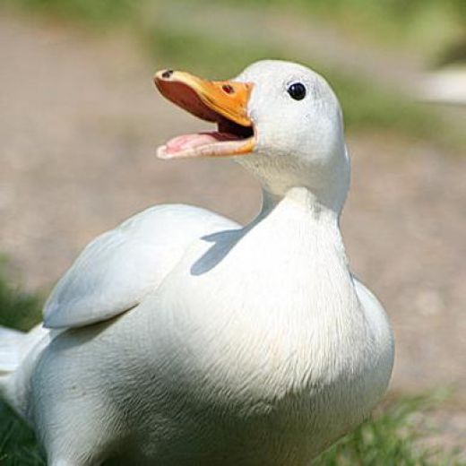
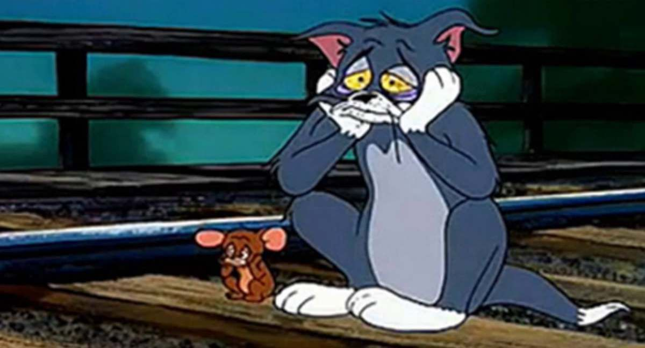
Con cho cô biết hình bên là con gì?
Con vật đó có tiếng kêu thế nào? Có bạn nào bắt chước tiếng kêu của nó không?

Slide 18
Gợi ý các hình thức khởi động
Xem tranh
Nghe nhạc
Chơi

Slide 19
B. HÌNH THÀNH KIẾN THỨC MỚI
HOẠT ĐỘNG 1
Phát âm
Nhận diện
HOẠT ĐỘNG 2
Ghép vần
Đánh vần
HOẠT ĐỘNG 3

Slide 20
HĐ 1: Đọc và tìm hiểu bố cục
Hoạt động của thầy | Hoạt động của trò | Mục tiêu cần đạt | Năng lực
Đọc và chia bố cục cho văn bản | Học sinh đọc, tìm các dấu hiệu để phân chia: Dấu chấm xuống dòng, ý chính... HS trả lời câu hỏi: | Văn bản chia làm 3 phần | Giao tiếp (Đọc hiểu, trình bày)
Tìm các từ ngữ chỉ thời gian trong vb | HS đọc, ghi lại các từ chỉ thời gian, thời đại | Vào thời Hùng vương thứ 6, sau khi đánh giặc Ân..

Slide 21
CÂU HỎI
3. Dùng một câu văn để tóm tắt ý chính lời của vị thần nói với Lang Liêu
4. Nhận xét về ý nghĩa tượng trưng của bánh chưng và bánh dày trong lời của thần?
5. Lí giải vì sao Hùng Vương lại chọn Lang Liêu là người kế nghiệp? Đánh giá về quyết định đó của Hùng Vương
Đến ngày hẹn, các hoàng tử đều đem thức ăn đến bày trên mâm cỗ, đủ cả sơn hào hải vị, nhiều món ngon lành. Hoàng tử Tiết Liêu thì chỉ có bánh Dầy và bánh Chưng. Vua Hùng Vương lấy làm lạ hỏi, thì Tiết Liêu đem chuyện Thần báo mộng kể, giải thích ý nghĩa của Bánh Dầy Bánh Chưng. Vua cha nếm thử, thấy bánh ngon, khen có ý nghĩa, bèn truyền ngôi vua lại cho Tiết Liêu và lệnh cho dân chúng mỗi khi đến Tết thì phải làm bánh Chưng và bánh Dầy để dâng cúng Tổ Tiên và Trời Đất.

Slide 22
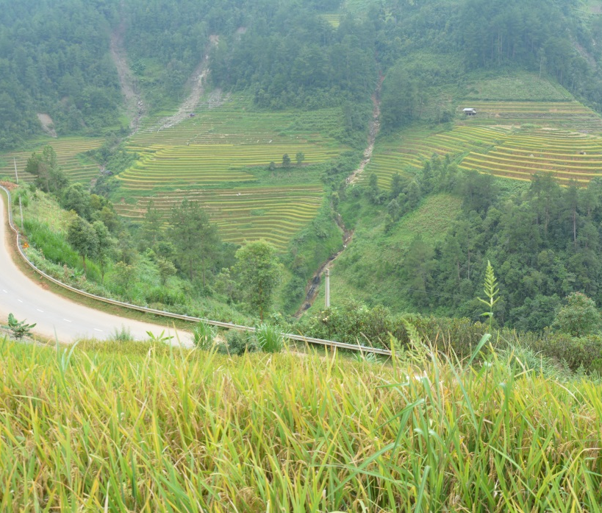
LUYỆN TẬP – CỦNG CỐ

Slide 23
Đọc văn bản Hạt lúa thần
Ngày xưa ven các con sông Thao, sông Đà, sông Lô, đất đai màu mỡ. Trên các bãi bồi, một loại cây LÚA thân như thân lau, lá giống lá mía mọc lên rất nhanh rồi nở từng bụi sum sê, bông trĩu, quả to như chiếc thuyền con. Khi quả chín rụng xuống, chim chóc cứ mổ ăn không xuể. Các già làng thấy vậy cùng nhau lấy rìu bổ ăn, ăn vào thấy dễ chịu, liền cho vào ống nứa đốt như nấu khoai mài, ăn thấy càng thơm ngon. Thế là dân làng rủ nhau đi nhặt về để dành ăn vào mùa đông rét buốt.
Bỗng có năm, cây lúa vẫn tốt, lúc ra hoa trời nắng, bông vẫn to nhưng lép kịp cứ giơ thẳng lên trời. Dân làng bèn đốt trầm hương gọi vía, gọi hồn lúa mãi mà hạt vẫn không to, bông cũng không trĩu xuống. Vua Hùng thấy vậy, bèn cùng các già làng tìm một ngọn núi cao (chính là Nghĩa Lĩnh) im lặng trèo lên đỉnh, đốt hương vái lạy bốn phương cầu mong Lạc Long Quân về phù hộ. Cầu khấn suốt ngày qua đêm, sáng hôm sau, bỗng nhiên trời nổi giông bão sấm chớp, mua trút xuống, trên đám mây mưa có vị thần nói to lên rằng : "Từ nay trở đi cứ sáng mồng một tết, nhà nào cũng phải quét cho sạch cổng ngõ, nhà cửa, sân bãi. Đến giờ dần lúa thần về mới được ăn, bằng trái ý là lúa sẽ bay đi". Tan cơn mưa, vua Hùng cùng các già làng như tỉnh mộng, nhìn thấy ngay trước mặt một hạt lúa thần to bằng chiếc thuyền ba cắng. Thế là nhà vua cho lập đền thờ đưa hạt lúa thần bằng đá đặt lên điện, ra lệ hàng năm cầu khấn

Slide 24
TRẢ LỜI CÂU HỎI
Cây lúa được miêu tả bằng từ ngữ nào?
Câu chuyện có những sự việc nào?
Từ
...

Slide 25

Xem video/Nghe 1 bài hát
Ngày xuân long phụng sum vầy
Nghe và ghi lại các danh từ chỉ sự vật xuất hiện trong dịp tết

Slide 26
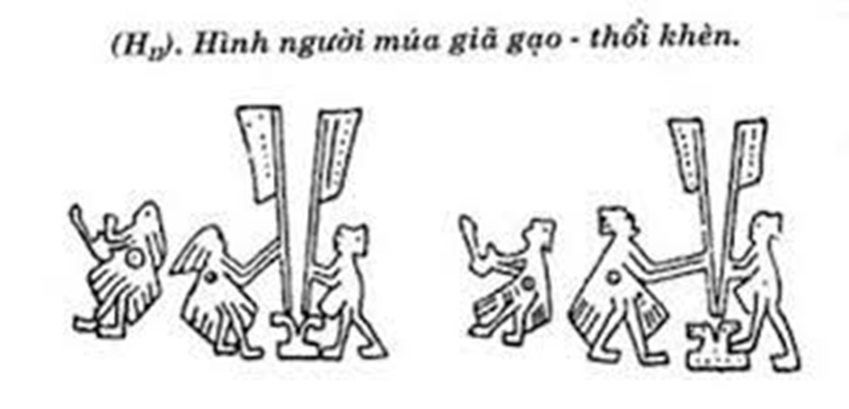
VIẾT
Đây là cảnh giã gạo được khắc trên mặt trống đồng. Từ việc quan sát hình họa trên, em viết đoạn văn trình bày về các sản phẩm được chế biến từ thóc gạo của người Việt.
................

Slide 27
GHI NHỚ - VẬN DỤNG
Truyền thuyết kể về phong tục thuộc nhóm truyền thuyết phong vật là những truyện dân gian lí giải nguồn gốc của các phong tục, sự vật; gắn sự ra đời đó vào một thời đại nhất định, nhằm phản ánh thành tựu về lao động sản xuất, sự sáng tạo của cộng đồng
Danh từ
.... Kể chuyện/Miêu tả

Slide 28
Vận dụng
Kể tên những loại bánh được làm từ gạo? Miêu tả một trong các loại bánh đó mà em biết?
Kể lại một truyền thuyết về nguồn gốc sự vật thời Hùng Vương
Tóm tắt một truyện về việc thử tài truyền ngôi báu mà em biết?

Slide 29
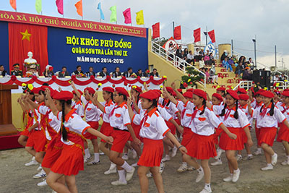
Bài học tiếp theo
Bức ảnh bên cho biết đây là sự kiện gì? Tại sao lấy tên Phù Đổng?
SƯU TẬP.....
XEM LINK: ....

